Slide 1
Ylioppilastutkinto
KOTIVÄENILTA 12.10.2022

Slide 2
Mikä ylioppilastutkinto on?
Ylioppilastutkinto on valtakunnallinen lukion oppimääriä testaava kokonaisuus.
Ylioppilaskirjoitusten tarkoituksena on selvittää, miten hyvin lukiossa opitut asiat on omaksuttu sekä miten niitä osataan soveltaa. Opiskelijan tiedot, taidot sekä kypsyys.
Tutkinnon suorittamalla saa yleisen jatko-opintokelpoisuuden korkeakouluihin.

Slide 3
Yleistietoa yo-tutkinnosta
Kaksi kertaa vuodessa, syksyllä ja keväällä ylioppilastutkintolautakunnan määrääminä ajankohtina.
Kokeeseen saa osallistua, kun tutkintoaineesta on opiskeltu vähintään pakolliset kurssit.
Syksyn tutkintoon on ilmoittauduttava kesäkuun alkupuolella ja kevään tutkintoon marraskuun loppupuolella. Ilmoittautuminen on sitova.
Tutkinnon voi hajauttaa enintään kolmelle peräkkäiselle tutkintokerralle, esim. kevät – syksy – kevät.
Yo-tutkintoon liittyvä perusmaksu on (14 €) ja koekohtaiset maksut (28 € per koe). Nämä tulee maksaa, jotta voi osallistua ylioppilaskokeisiin ja valmistua ylioppilaaksi. Tästä tiedotetaan tarkemmin ilmoittautumisen yhteydessä.

Slide 4
Ylioppilastutkinnon rakenne uudistuu
Nykyinen tutkintorakenne on voimassa tutkintonsa viimeistään syksyllä 2021 aloittavilla. Koskee niitä opiskelijoita, jotka kirjoittivat ensimmäisen aineensa tänä syksynä.
Tutkintonsa keväällä 2022 aloittavat suorittavat tutkintonsa uuden tutkintorakenteen mukaisesti.

Slide 5
Tutkinnon rakenne ja määräykset alkaen 2022
→Ylioppilastutkinto koostuu vähintään viidestä ylioppilaskirjoitusaineesta sekä vapaavalintaisesta määrästä ylimääräisiä kokeita.
→Ainoa kaikille pakollinen koe on äidinkieli ja kirjallisuus tai suomi toisena kielenä ja kirjallisuus.
→Lisäksi kokelaan tulee valita vähintään kolme koetta ryhmästä, johon kuuluvat matematiikassa, toisessa kotimaisessa kielessä, vieraassa kielessä ja reaaliaineessa järjestettävät kokeet. Viides koe on kokelaan itsensä vapaasti valittavissa.
→Voit valita, kirjoitatko minimimäärän kokeita vai suoritatko myös ylimääräisiä kokeita.
→Tutkinto tulee saada valmiiksi kolmen peräkkäisen kirjoituskerran aikana.
→Jotta kokelas saa osallistua ylioppilaskokeeseen, hänellä tulee olla kirjoitettavan aineen pakolliset opinnot suoritettuna.

Slide 6
Ylioppilastutkinto
Äidinkielen koe
Kolme koetta seuraavista:
Toisen kotimaisen kielen koe*
Vieraan kielen koe*
Matematiikan koe*
Reaalikoe
Viides koe: valitaan vapaasti edeltävästä ryhmästä
* Yhden kokeen on oltava pitkän oppimäärän koe (A-taso)

Slide 7
Ainekohtaiset määräykset
Äidinkieli ja kirjallisuus
Äidinkielen ylioppilaskoe on kaksiosainen.
Kokeet suoritetaan eri koepäivinä.
Kirjoitustaidon koe mittaa erityisesti kirjoittamisen taitoa, lukutaidon koe kriittistä ja kulttuurista lukutaitoa.

Slide 8
Ainekohtaiset määräykset
Toinen kotimainen kieli ja vieraat kielet
Sähköisessä ylioppilastutkinnossa kielten koe suoritetaan yhtenä päivänä.
Kokeessa testataan kuullun ymmärtämistä, luetun ymmärtämistä, kirjallista tuottamista sekä sanaston ja rakenteiden hallintaa.
Toisessa kotimaisessa kielessä järjestetään keskipitkän ja pitkän oppimäärän kokeet.
Muissa kielissä voi pääsääntöisesti valita lyhyen ja pitkän oppimäärän välillä.
Joissakin vieraissa kielissä tarjolla on vain lyhyen oppimäärän koe. Nämä kielet ovat italia, portugali, pohjois-, inarin- ja koltansaame.

Slide 9
Ainekohtaiset määräykset
Reaaliaineet
Jokaisessa reaaliaineessa järjestetään oma kokeensa.
Yhdellä tutkintokerralla voi suorittaa kaksi reaalikoetta, sillä reaalikokeille on varattu kaksi koepäivää, joista kumpanakin voi kirjoittaa yhden reaaliaineen.

Slide 10
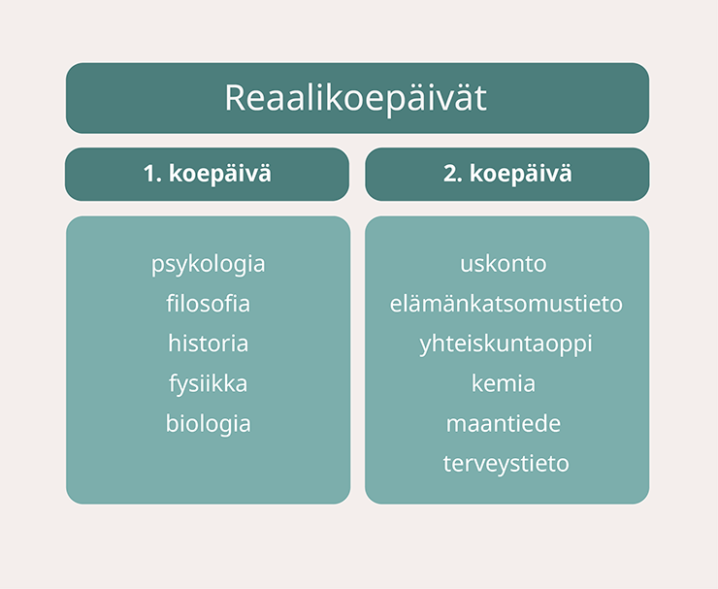
Reaalikoepäivät
HUOMIO!
Yhdellä tutkintokerralla voi suorittaa kaksi reaalikoetta, sillä reaalikokeille on varattu kaksi koepäivää

Slide 11
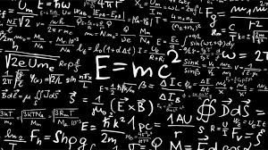
Ainekohtaiset määräykset
Matematiikka
Matematiikassa järjestetään kahden tason kokeet, lyhyen ja pitkän oppimäärän mukaisesti.
Kokelas voi valita, minkä tasoisen kokeen suorittaa, riippumatta siitä, kumman oppimäärän on lukiossa opiskellut.
Matematiikan koe on kaksiosainen.
A-osa tehdään ilman laskinta ja lisäksi koejärjestelmässä olevien ohjelmien käyttöä rajoitetaan, B-osassa ne ovat kaikki kokelaan käytössä.

Slide 12
Yo-tutkinnon arvosanat
Laudatur | kiitetään
Eximia cum laude approbatur | erinomaisin kiitoksin hyväksytään
Magna cum laude approbatur | suurin kiitoksin hyväksytään
Cum laude approbatur | kiitoksin hyväksytään
Lubenter approbatur | mielihyvin hyväksytään
Approbatur | hyväksytään
Improbatur | hylätään

Slide 13
Kompensaatio
Kompensaatio tarkoittaa sitä, että sinulla voi olla mahdollisuus valmistua ylioppilaaksi vaikka et saa hyväksyttyä arvosanaa jostakin pakollisesta kokeesta. Kompensaatiossa otetaan huomioon ylioppilastutkintotodistukseesi tulevien pakollisten ja ylimääräisten kokeiden arvosanat. Jos et saa jossakin pakollisessa kokeessa hyväksyttyä arvosanaa mutta tulet ylioppilaaksi kompensaation kautta, voit uusia hylätyn kokeen myöhemmin niin monta kertaa kuin haluat. Uusimisen ajankohdan voit valita itse. Äidinkielen ja kirjallisuuden kokeen hyväksytyn arvosanan edellytyksenä on, että sinulla on suoritus sekä lukutaidon että kirjoitustaidon kokeesta. Jos jompikumpi suoritus puuttuu, katsotaan kokonaissuoritus keskeytyneeksi, jolloin koko suorituksesi on hylätty. Keskeytyneen kokeen tapauksessa kompensaatio ei ole mahdollinen.

Slide 14
Hylätty arvosana
Hylätyt suoritukset on jaettu eri oppiaineissa tason mukaan neljään luokkaan, joista käytetään merkintöjä i+, i, i- ja i=.
Kokelaan kustakin hyväksytystä kokeesta saamasta arvosanasta annetaan kompensaatiopisteitä seuraavasti:
laudatur 7 pistettä,
eximia cum laude approbatur 6 pistettä,
magna cum laude approbatur 5 pistettä,
cum laude approbatur 4 pistettä,
lubenter approbatur 3 pistettä ja
approbatur 2 pistettä.
Kokelaan saamat kompensaatiopisteet lasketaan yhteen, jolloin 12 pistettä kompensoi hylätyn arvosanan, jos se on i+, 14 pistettä kompensoi i:n, 16 pistettä kompensoi i-:n ja 18 pistettä kompensoi i=:n.

Slide 15
Hylätyn kokeen uusiminen
Hylätyn kokeen saa uusia kolme kertaa välittömästi seuraavien kolmen tutkintokerran aikana.
Kun uusii hylätyn kokeen, voit halutessaan vaihtaa vaativamman tason kokeen lyhyemmän oppimäärän kokeeseen. Tason vaihtaminen edellyttää, että tutkintosi pakollisiin kokeisiin sisältyy edelleen yksi pitkän oppimäärän koe. Jos määräaika kuluu umpeen tai et selviydy kolmannellakaan uusimiskerralla, sinun on suoritettava koko tutkinto uudelleen.

Slide 16
Uusimiskäytännöt
Hyväksytyn kokeen voi uusia niin monesti kuin haluaa. Kokeen voi uusia tutkinnon suorittamisen aikana tai tutkinnon suorittamisen jälkeen.
Tutkinnon ollessa kesken, hylätyn kokeen voi uusia välittömästi kolmena seuraavana tutkintokertana.

Slide 17
Koetilanne käytännössä
Koeaika on 6h per koe, klo 9-15. Koetilaisuudesta saa poistua aikaisintaan klo 12. Paikalla täytyy olla hyvissä ajoin. Yleensä n. ½-1h aiemmin.
Kokeessa tulee olla mukana tietokone, hiiri, tietokoneen virtajohto ja kuulokkeet. Lisäksi kuvallinen henkilöllisyystodistus, kynä ja eväät (ilman kääreitä).
Koetilanteessa liikutaan vain valvotusti.

Slide 18
Apua kirjoitussuunnitelman laatimiseen
Opo, ryhmänohjaaja ja aineenopettaja
Alustavan suunnitelman laatiminen keväällä, tarvittaessa opon kanssa
Keskustelut kotona ja tutustuminen jatko-opintovaihtoehtoihin.

Slide 19
Yhteystiedot
Rehtori Jari Hildén p. 040 133 9253
Apulaisrehtori Jonna Mönkäre p. 040 553 5892
Opinto-ohjaaja Satu Talkkari p. 050 568 8221
Koulusihteeri Merja Ruutiainen p. 040 133 9129

